Slide 1
국내 액션 게임
[피의 거짓], [카잔] / [산나비]
국내 게임은 현재 이런 게임들이 액션을 잘 하고 있지만
[팬텀 블레이드 제로]는 미래에 대한 부분을 생각하기 좋은 게임이라서, 국내 게임 수준이 이 정도면 좋을 것 같다고 하셨다.

Slide 2
시스템이 왜 필요한가?
가장 유명한 게임 중 하나(당시의 기술력으로 ‘어떻게 이런 생각을 했지?)가 [포탈] 시리즈 게임이다.

Slide 3
[포탈]
포탈을 2개 쏘아서
하나는 들어가는 포탈, 하나는 나오는 포탈로써
여러 가지 상황에서 활용할 수 있다.
이런 시스템 하나만으로도 세상에 잘 만든 게임으로서 소개될 수 있다.

Slide 4
[슈퍼마리오 브라더스]
레벨 디자인의 요소가 재미를 만들어내는 게임이긴 하지만
인바이런먼트에서 다양한 요소와의 약속들이 이 게임이 세계적인 게임이 되게 하는 초석이 된다.

Slide 5
[이스] – 도트 게임 버전
몬스터와 정면/뒤에서 충돌하느냐에 따라서 다르다.
정면으로 충돌하는 게 칼로 공격한 것.
무기를 휘두르지 않고도, 공격했다고 인식할 수 있다.
즉, 정면으로 부딪혀서 데미지를 주는 것.
선생님께서 플레이하신 버전 : [이스 4]
이를 통해 독특한 손맛을 느낄 수 있다.
정면으로 공격하면 공격력 ↑ / 받는 데미지 ↓
후면으로 충돌하면 공격력 ↓ / 받는 데미지 ↑

Slide 6
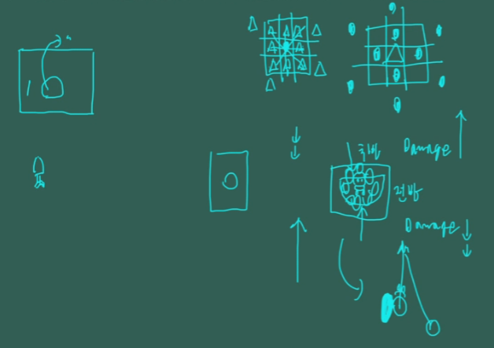
배틀 포메이션
과거의 게임에서는 배틀 포메이션이 매우 중요했다.
새로운 클래스를 생성하는 건 매우 어려운 일이다.
탱/딜/힐을 기반으로
버퍼, 디버퍼, 메이즈 계열로 확장될 수도 있다.
무기/속성에 따라 공격 방법이 달라질 수도 있다.
새로운 클래스를 만드는 것만 으로도 게임에 재미를 더할 수 있다.

Slide 7
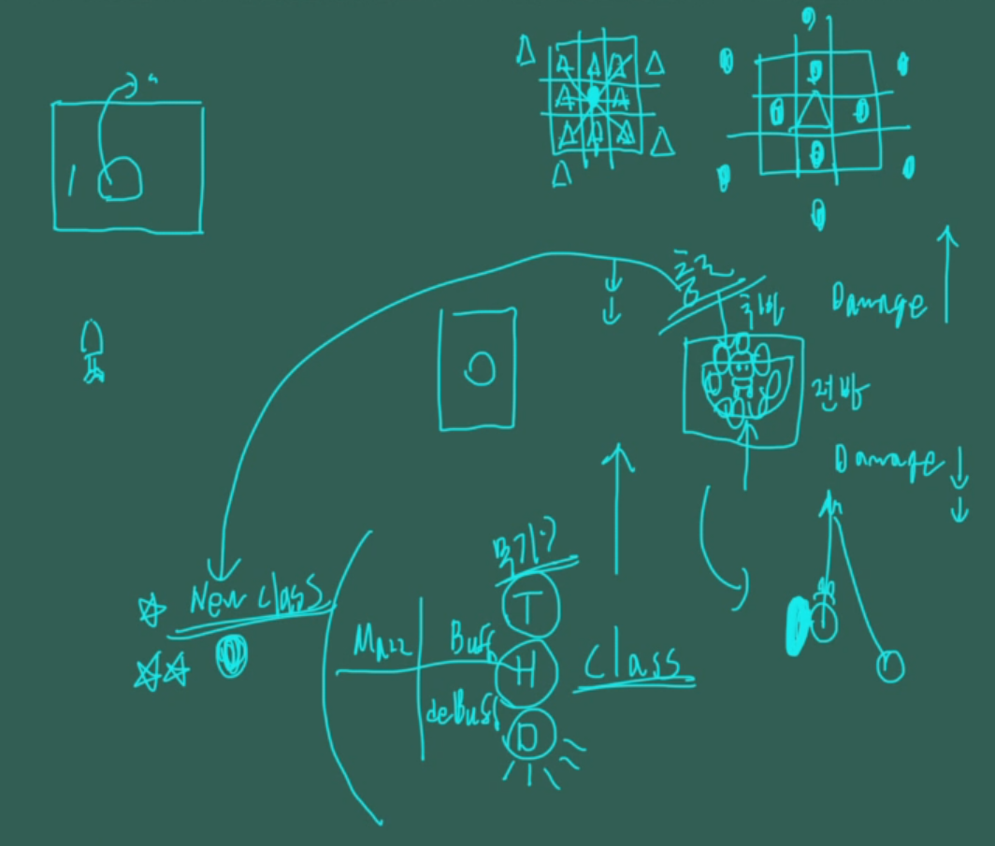

Slide 8
선생님께서 작업하신 부분을 보여주신다.

Slide 9
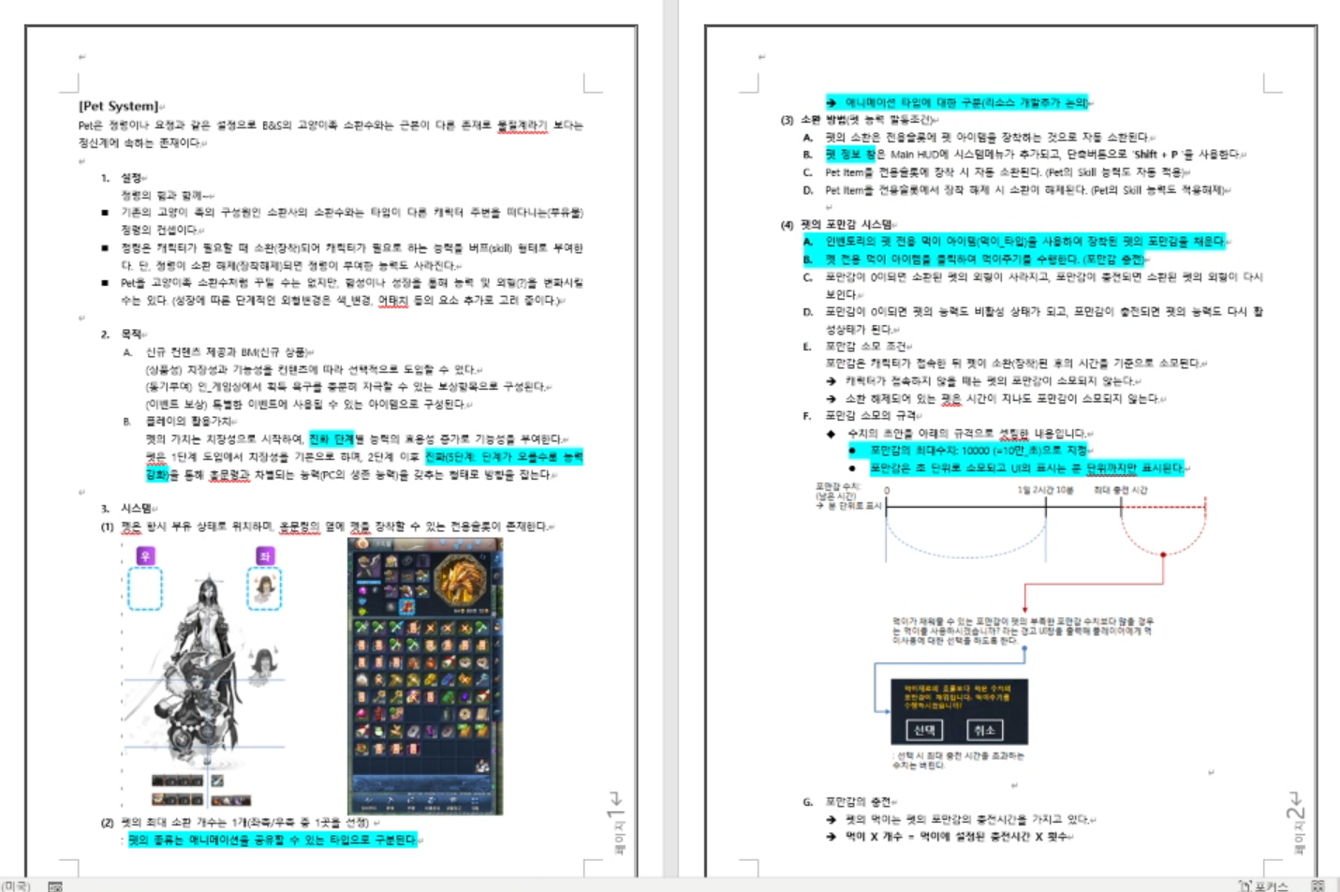

Slide 10
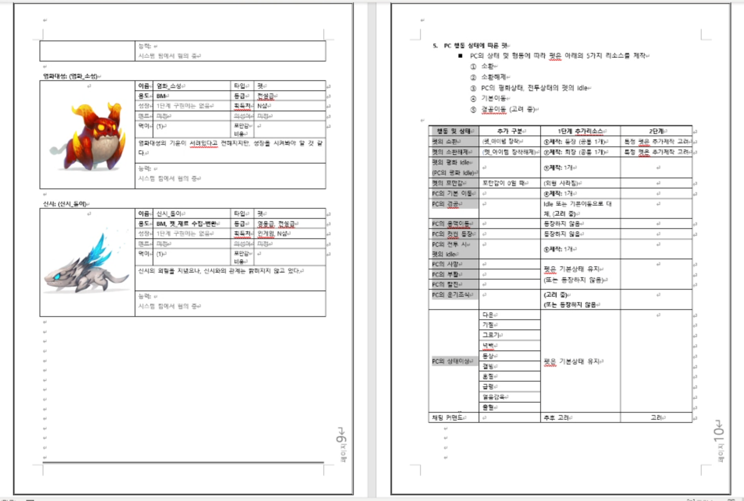

Slide 11
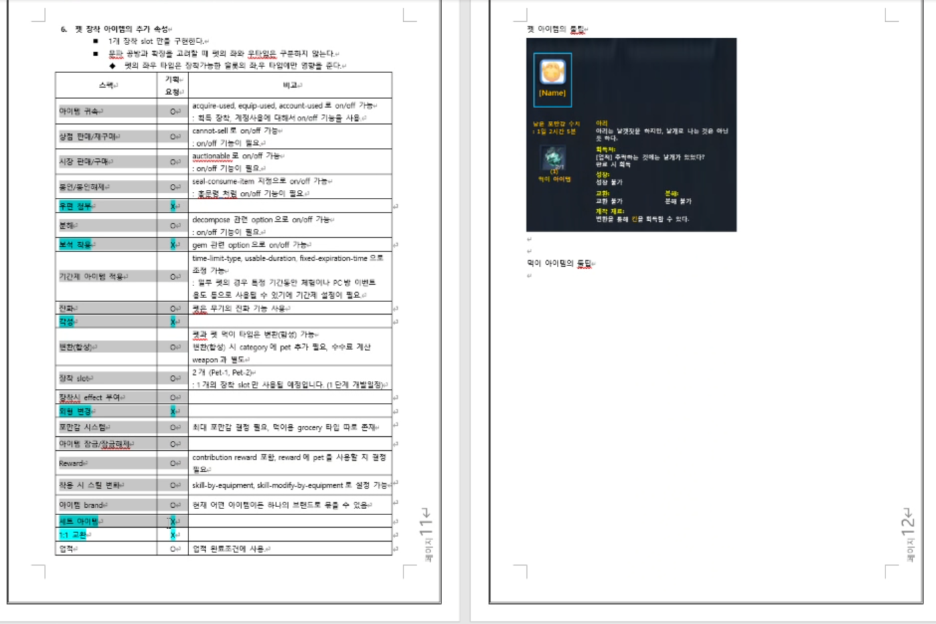

Slide 12
인포그래픽
정보의 압축된 시각화
취업 용도의 포트폴리오는
비상업적인 목적이므로
출처를 굳이 밝히지 않아도 된다.
핀터레스트에서 인포그래픽을 검색해서
괜찮은 것들을 핀하고, 그걸 활용해보기.

Slide 13
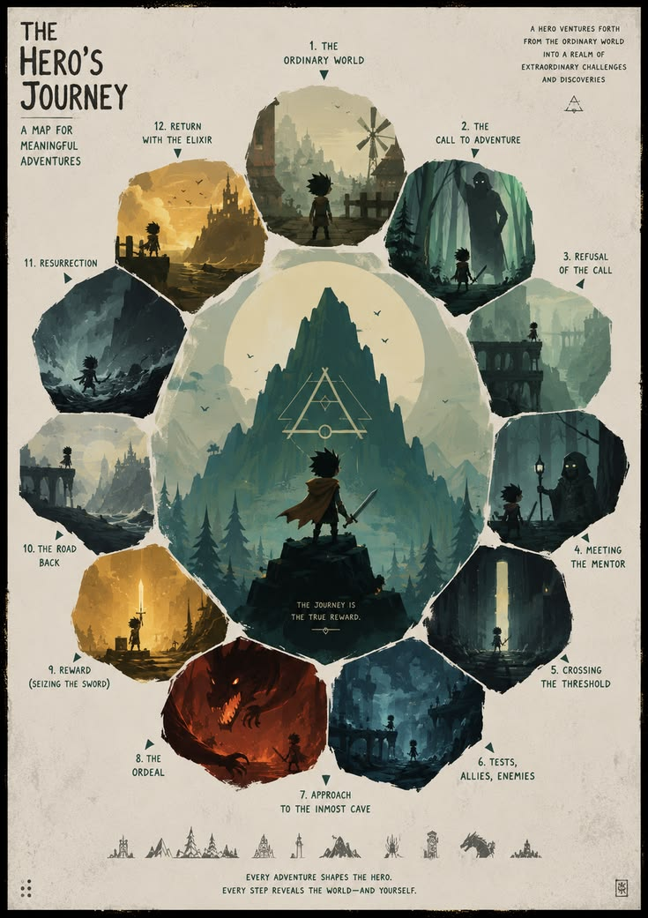
인포그래픽으로 활용 하고 싶은 이미지

Slide 14

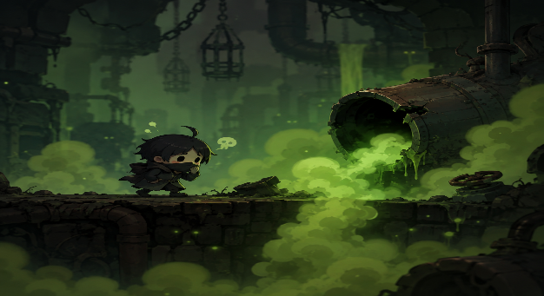
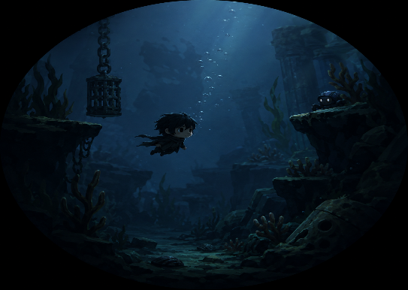
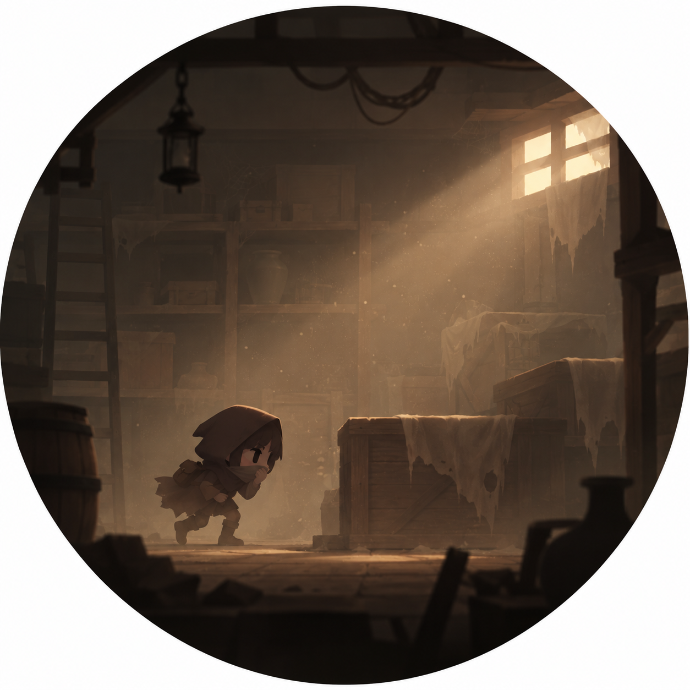
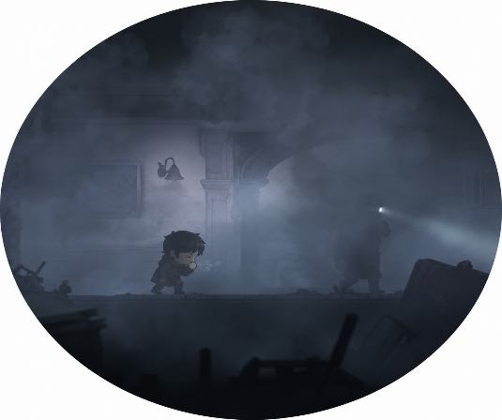
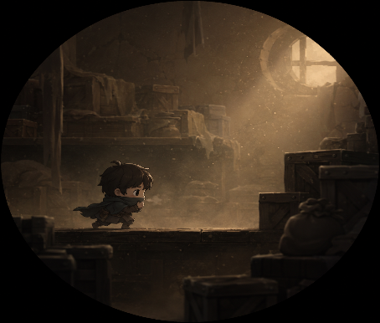
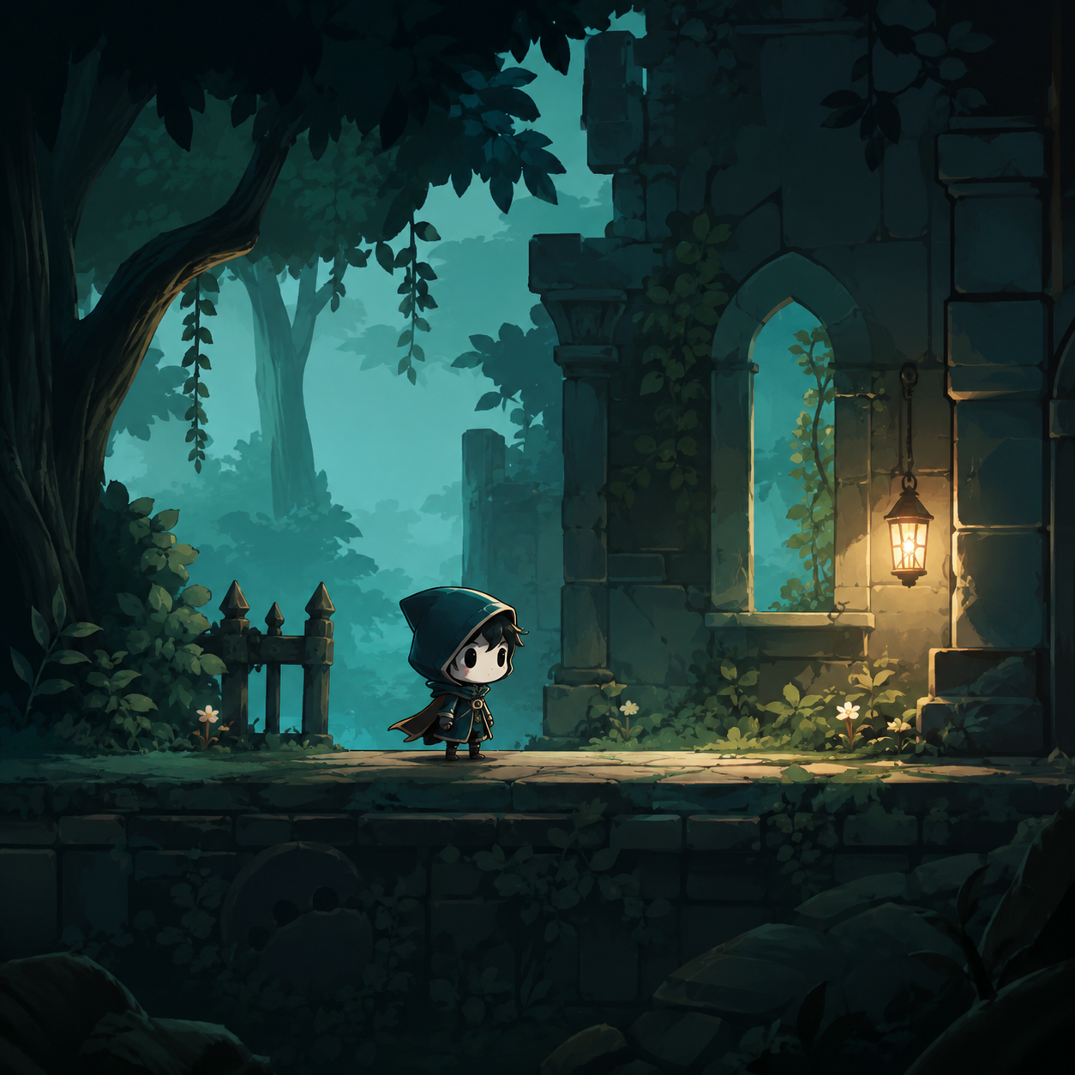
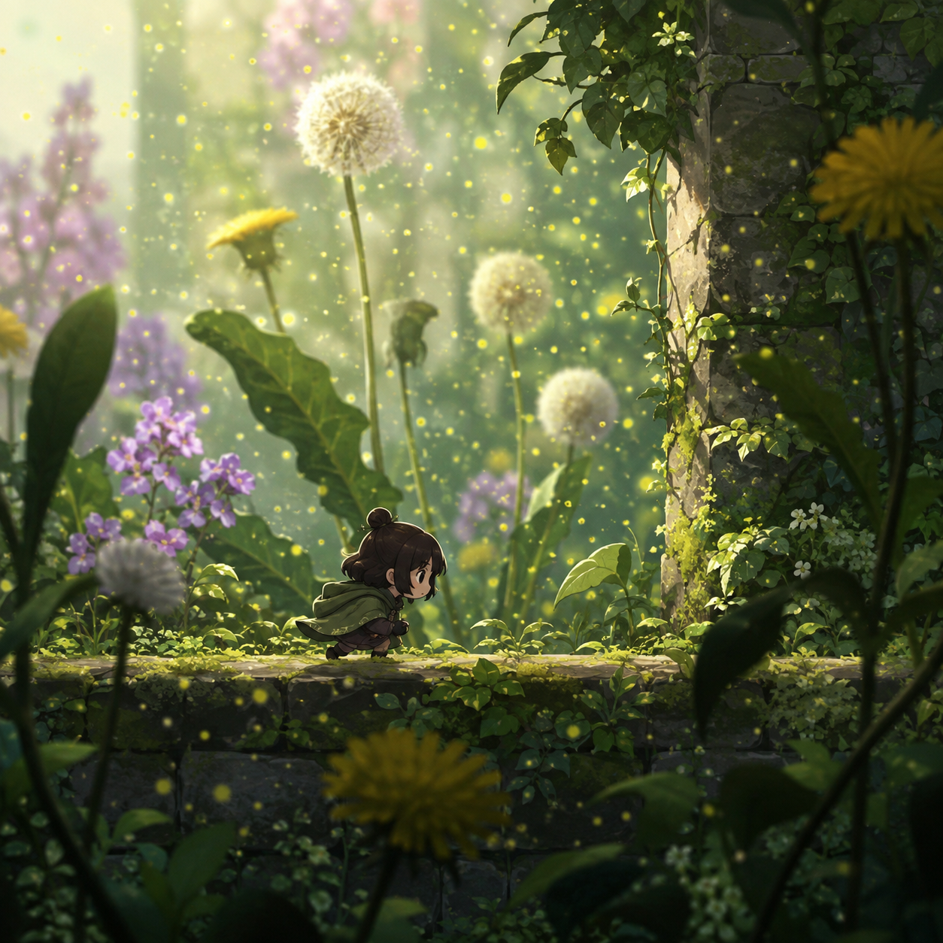
독가스
▼
물 속
▼
모래 바람
▼
먼지 ▶
◀ 먼지
꽃가루 ▶
◀ ㅇㅇ

Slide 15
